Slide 1
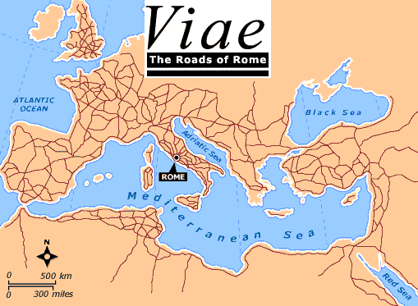

Slide 2
İKTİSADî TARİH
Ortaçağ Avrupasında Ekonomik Gelişme
Ondokuzuncu yüzyıla kadar tarım genel olarak bütün toplumlarda istihdam ve üretim hacmi/değeri bakımından en önemli sektör idi.
Ortaçağ ekonomisi için de aynı husus geçerliydi.
Ortaçağ ekonomisi ve toplumu, böyle bir kanaat bulunmasına karşılık, “durağan” değildi.
Aynı şekilde Ortaçağlar “karanlık”, herhangi bir teknolojik/bilimsel ilerlemenin yaşanmadığı dönemler değildi. Ortaçağların başlangıcındaki ve sonundaki Avrupa toplumu karşılaştırılırsa bu durum açıkça görülebilir.

Slide 3
İKTİSADî TARİH
Ortaçağ Avrupasında Ekonomik Gelişme
Ortaçağ ekonomisini anlayabilmek için başlangıcındaki sosyal ve ekonomik şartları hatırlamak gerekir.
Roma İmparatorluğu’nun çöküşü; Batı Avrupa’da bir merkezi otorite kalmayışı ve artan anarşi ve karmaşa; kırsal alanlarda kendine yeterli (geçimlik ekonomiye sahip) büyük mülklerin ortaya çıkışı; şehir hayatının, şehirlerarası ve bölgelerarası ticaretin gerileyişi.
Roma İmparatorluğu’nun çöküşünden sonra barbar/Germanic kavimler Roma topraklarında yağmaya ve anarşi yaratmaya devam etti. Bu dönemde Avrupa’da küçük krallıklar ortaya çıktı ama düzeni sağlamaya ya da etkili bir vergi sistemi sağlamaya yetecek kadar uzun ömürlü olmadılar.

Slide 4
İKTİSADî TARİH
Ortaçağ Avrupasında Ekonomik Gelişme
8. yüzyılda güneyde Müslüman Araplar, 9. yüzyılda kuzeyde Viking akınları görülüyor. Macar kabileleri ise orta Avrupa’yı yağmalıyordu. Bu tehditlerle baş edebilmek için Frank kralları (Karolenjler) bugün “feodalizm” olarak adlandırılan bir siyasi-askeri sistemi gelişmekte olan iktisadi sistemin üzerine oturtuyor.
Avrupa’nın askeri (savunma) ihtiyaçları, zırhlı süvarilerin ortaya çıkışını getirmiş görünmektedir. Muhtemelen Orta Asya kökenli olan üzenginin (stirrup) gelişi, ata daha sağlam şekilde binmeyi sağlayarak süvarileri önemlileştirirken yaya askerleri gözden düşürmeye başladı. Zırhlı askeri birlikleri (şövalye – knight) besleyebilmek/devamlılığını sağlayabilmek ise etkili bir vergileme sistemi olmaksızın ve paranın (ve para kullanımının) kaybolduğu bir ekonomide mümkün değildi.

Slide 5
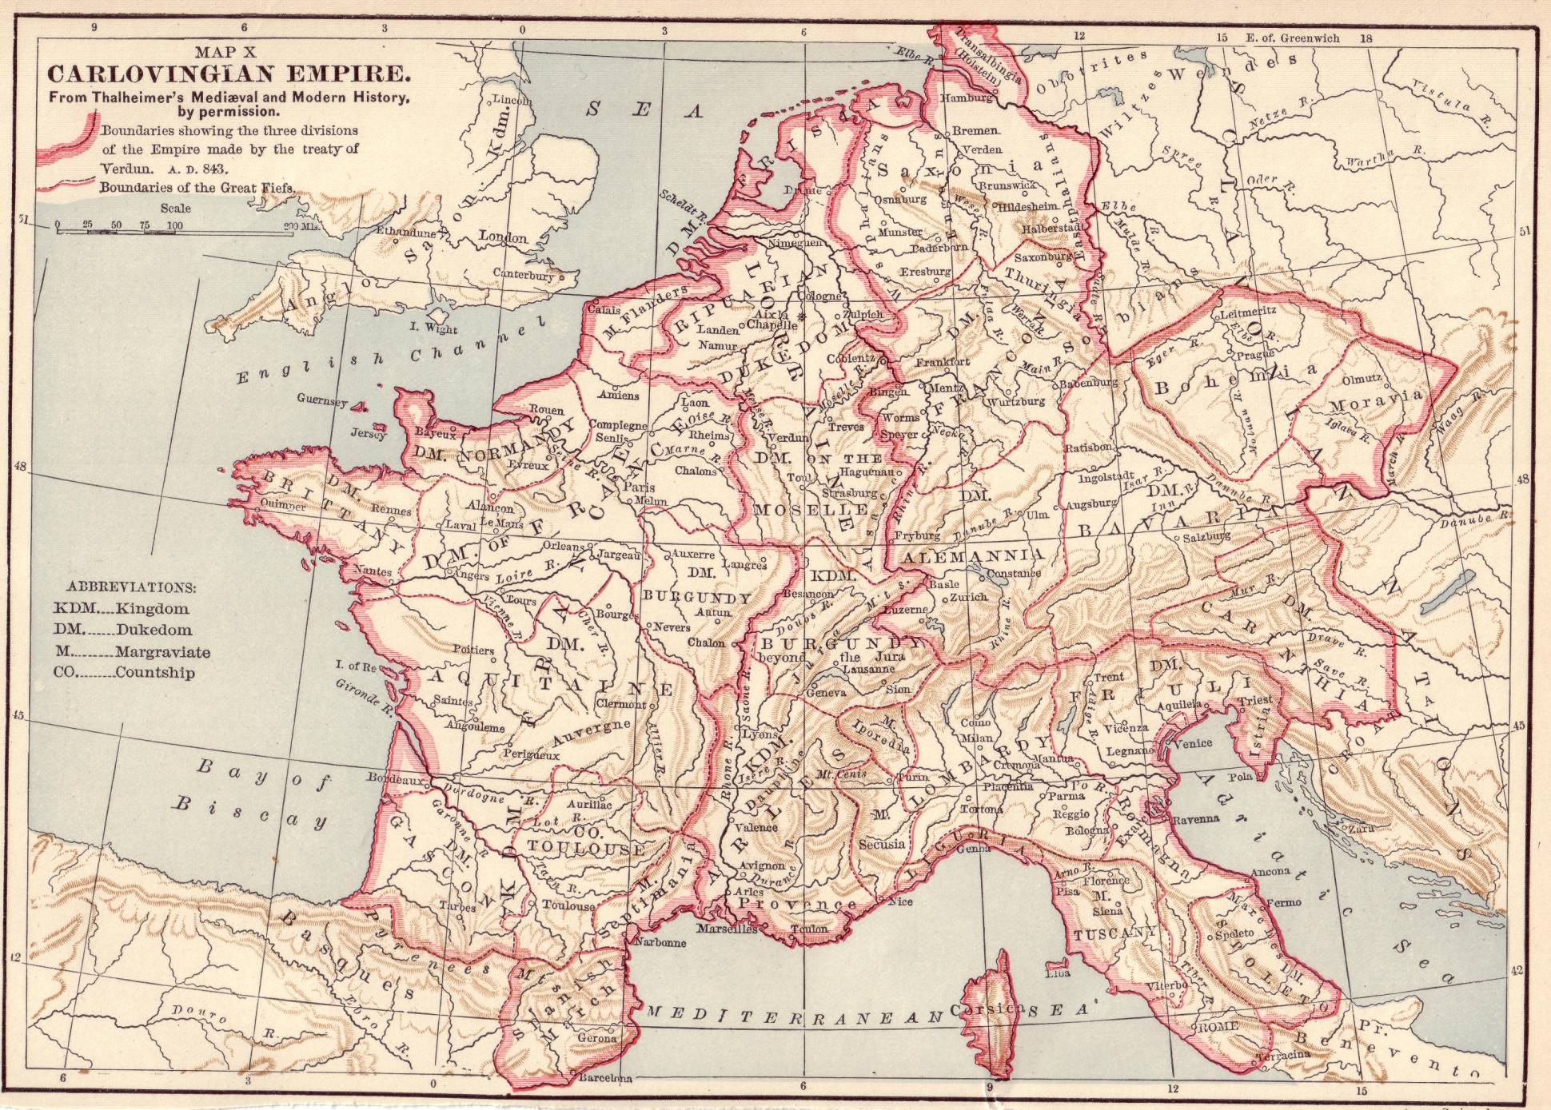
The Carolingian Empire

Slide 6
İKTİSADî TARİH
Ortaçağ Avrupasında Ekonomik Gelişme
Dahası, iç düzen ve yönetim için çok sayıda yerel görevli gerekmekte olup dönemin krallıkları bu kadrolara doğrudan (nakit) maaş ödemesi yapabilecek durumda değildi. Bu askeri ve idari meselelere karşı getirilen çözüm; askeri hizmetleri karşılığında savaşçılara (şövalyelere), çoğu kilise mülklerinden el konulmuş bulunan, büyük mülklerin/arazilerin gelirini tahsis etmekti. Savaşçı sınıfı oluşturan toprak beyleri/lordlar ve şövalyeler, kendi mülkleri üzerindeki düzeni ve hukuku/adaleti sağlamakla da görevlendirildi. Arazi tahsisini yapan otorite, kendisi en yüksek statüdeki feodal bey olan, kral idi.

Slide 7
İKTİSADî TARİH
Ortaçağ Avrupasında Ekonomik Gelişme
Büyük soylular (dükler, kontlar, markiler) pek çok köyü de içerebilen büyük mülklere sahipti. Kraldan tahsisini aldıkları bu mülklerin bazılarını ya da bir mülkün bir kısmını, bir bağlılık ve sadakat yemini karşılığında (vassallik yemini), daha küçük beylere ya da şövalyelere tahsis edebiliyorlardı. Kendileri de benzer şekilde krala bağlanıyorlardı. Böylece feodalizm, en yukarıda kralın ve en altta şövalyenin yer aldığı hiyerarşik bir sistem olarak belirmiştir.

Slide 8
İKTİSADî TARİH
Ortaçağ Avrupasında Ekonomik Gelişme
Feodalizmin temelinde, daha eski ve farklı kökenleri olan ve manoryalizm olarak adlandırılan bir iktisadi ve sosyal organizasyon bulunmaktadır.
Manoryalizm Roma İmparatorluğu döneminde, Roma soylularının büyük kırsal çiftlikleri (latifundia) kendine yeterli mülklere dönüşmeye başladığında ve bu toprakları işlemekte olan köylüler, acil iktisadi ve sosyal baskılar/ihtiyaçlar nedeniyle işledikleri toprağa “bağlandıklarında” şekillenmeye başlamıştır.
Barbar istilaları da sistemin şekillenmesinde/ihtiyaçlara göre yeniden ele alınmasında etkili olmuştur; barbar kabilelerin şefleri ve önemli savaşçıları şimdi yönetici sınıf haline gelmekteydi. 8-9. yüzyılların Arap-Viking-Macar istilaları sırasında manoryalizm feodal sistemin temeli haline geldi.

